Slide 1
BÁO CÁO
LẬP TRÌNH NODEJS
Website giới thiệu, bán hàng hàng thời trang

Slide 2
Nội dung
Chương 1: Giới thiệu về website báng hàng thời trang
1. Giới thiệu về Nodejs
2, Giới thiệu về Javascript
3. Giới thiệu về môn hình Client – Server
4, Giới thiệu về một số thư viện chính và các Middleware được sử dụng
5. Giới thiệu về Mongodb
Chương 2: Mô tả các chức năng
1. Người dùng
2. Quản trị viên (admin)
Chương 3: Hình ảnh demo của website
Chương 4: Kết quả đạt được và chưa đạt được

Slide 3
CHƯƠNG 1: Giới thiệu về website bán hàng thời trang
1. Giới thiệu về nodejs
- Node.js là một môi trường thực thi mã JavaScript trên máy chủ, cho phép viết mã JavaScript phía máy chủ, không chỉ phía client như trong trình duyệt.
- Sử dụng kiến trúc non-blocking I/O, Node.js có thể xử lý hàng ngàn kết nối cùng một lúc mà không cần tạo ra một luồng mới cho mỗi kết nối.
- Node.js dựa trên Chrome V8 JavaScript Engine của Google, giúp cải thiện hiệu suất của ứng dụng.
- Xử lý I/O không đồng bộ.
- Xây dựng ứng dụng mạng thời gian thực và có khả năng mở rộng cao.
- Phát triển API và các dịch vụ web RESTful.
- Xử lý dữ liệu lớn và phân tích dữ liệu thời gian thực.

Slide 4
CHƯƠNG 1: Giới thiệu về website bán hàng thời trang
2. Giới thiệu về javascript
- JavaScript là một ngôn ngữ lập trình dành cho việc xây dựng các ứng dụng web tương tác.
- Ban đầu, JavaScript được phát triển để thêm tính năng tương tác và động cho các trang web, nhưng ngày nay, nó đã trở thành một trong những ngôn ngữ lập trình phổ biến nhất trên thế giới, được sử dụng không chỉ trong trình duyệt web mà còn trong một loạt các môi trường khác nhau như server-side, mobile apps, desktop apps, game development, và IoT.
- Xây dựng các ứng dụng web tương tác: JavaScript được sử dụng chủ yếu để thêm các tính năng động và tương tác cho các trang web.
- Phát triển ứng dụng web và mobile: JavaScript được sử dụng rộng rãi trong các framework và thư viện như React, Angular, và Vue.js để phát triển ứng dụng web và mobile.

Slide 5
CHƯƠNG 1: Giới thiệu về website bán hàng thời trang
3. Giới thiệu về client - server
- Client-server là một mô hình phần mềm mà trong đó các máy tính hoạt động như một client gửi yêu cầu và máy chủ xử lý các yêu cầu này và trả về kết quả.
- Client là một ứng dụng hoặc thiết bị sử dụng dịch vụ từ máy chủ thông qua mạng.
- Server là một máy tính hoặc thiết bị cung cấp dịch vụ hoặc tài nguyên cho các client thông qua mạng.
- Phân phối công việc: Client và server phân chia các nhiệm vụ và trách nhiệm giúp tối ưu hóa hiệu suất hệ thống.
- Mở rộng dễ dàng: Cấu trúc client-server cho phép mở rộng hệ thống bằng cách thêm client hoặc server mới mà không cần thay đổi toàn bộ kiến trúc.

Slide 6
CHƯƠNG 1: Giới thiệu về website bán hàng thời trang
4. Giới thiệu về một số thư viện chính và Middleware được sử dụng trong website
- Thư viện path: Thư viện path cung cấp các hàm để thao tác và xử lý các đường dẫn trong môi trường Node.js.
- Thư viện Mongoose: Mongoose là một thư viện Node.js được sử dụng để tạo và quản lý các mô hình dữ liệu (data models) cho MongoDB. Nó cung cấp một cách dễ dàng để định nghĩa các mô hình dữ liệu, xác định các quan hệ giữa các bộ sưu tập (collections), và thực hiện các hoạt động truy vấn dữ liệu.
- Middleware Morgan: là một middleware phổ biến trong Node.js, thường được sử dụng để ghi lại các yêu cầu HTTP vào các ứng dụng web. Nó cung cấp một cách dễ dàng để ghi lại thông tin chi tiết về mỗi yêu cầu HTTP, bao gồm địa chỉ IP của người dùng, phương thức yêu cầu, đường dẫn yêu cầu, thời gian phản hồi và nhiều thông tin khác.
- Middleware Method-overide: Là một middleware cho phép bạn sử dụng các phương thức HTTP như PUT hoặc DELETE trong các biểu mẫu HTML. Điều này là cần thiết bởi vì các trình duyệt web chỉ hỗ trợ GET và POST cho việc gửi yêu cầu HTTP. Khi bạn muốn sử dụng các phương thức HTTP khác như PUT hoặc DELETE, bạn có thể sử dụng methodOverride để ghi đè phương thức gốc của yêu cầu và thay đổi nó thành phương thức mà bạn muốn sử dụng.

Slide 7
CHƯƠNG 1: Giới thiệu về website bán hàng thời trang
4. Giới thiệu về một số thư viện chính và Middleware được sử dụng trong website
- Middleware Body-parser: Là một middleware cho phép bạn trích xuất các dữ liệu gửi đến server từ phần thân của yêu cầu HTTP (HTTP request body). Điều này là cần thiết khi bạn muốn lấy dữ liệu từ form HTML, AJAX yêu cầu, hoặc các yêu cầu gửi dữ liệu JSON đến server.
- Middleware Cookie-parser: Là một middleware được sử dụng để phân tích và chuyển đổi các cookie được gửi từ trình duyệt của người dùng thành đối tượng JavaScript dễ sử dụng. Khi người dùng truy cập vào một trang web, trình duyệt sẽ gửi các cookie đến máy chủ để lưu trữ thông tin như thông tin đăng nhập, cài đặt ngôn ngữ, thông tin giỏ hàng, v.v.
- Thư viện Bcrypt: Là một thư viện được sử dụng trong Node.js để băm mật khẩu (password hashing). Băm mật khẩu là quá trình chuyển đổi một mật khẩu thành một chuỗi hash không thể đảo ngược, đảm bảo tính bảo mật khi lưu trữ mật khẩu trong cơ sở dữ liệu. Khi sử dụng bcrypt, mật khẩu được băm thành một chuỗi hash với độ dài cố định và được lưu trữ trong cơ sở dữ liệu. Khi người dùng đăng nhập, mật khẩu nhập vào được băm và so sánh với chuỗi hash đã lưu trữ để xác thực.

Slide 8
CHƯƠNG 1: Giới thiệu về website bán hàng thời trang
5. Giới thiệu về cơ sở dữ liệu MongoDB
- MongoDB là một cơ sở dữ liệu không cấu trúc (NoSQL) dựa trên tài liệu, nơi mà dữ liệu được lưu trữ dưới dạng các tài liệu JSON có thể lưu trữ dữ liệu phức tạp và có cấu trúc khác nhau.
- MongoDB sử dụng mô hình dữ liệu không cấu trúc giúp đơn giản hóa việc lưu trữ và truy vấn dữ liệu có cấu trúc thay vì sử dụng các bảng và hàng như trong cơ sở dữ liệu quan hệ.
- Lưu trữ dữ liệu có cấu trúc và không cấu trúc: MongoDB cho phép lưu trữ dữ liệu dưới dạng các tài liệu JSON với cấu trúc linh hoạt.
- Truy vấn mạnh mẽ: MongoDB hỗ trợ các truy vấn phong phú và linh hoạt, bao gồm các truy vấn phức tạp, truy vấn điều kiện, và truy vấn theo vị trí địa lý.
- Tính mở rộng cao: MongoDB có khả năng mở rộng ngang (horizontal scaling), cho phép mở rộng hệ thống bằng cách thêm các node vào cluster mà không làm giảm hiệu suất.

Slide 9
CHƯƠNG 2: Mô tả các chức năng của website
Người dùng:
- Về sản phẩm:
- Khi người dùng truy cập vào trang web, họ có thể sử dụng chức năng xem sản phẩm để tham khảo thông tin về các sản phẩm có sẵn. Dưới đây là mô tả chi tiết về chức năng này:
+ Danh sách sản phẩm: danh sách sản phẩm sẽ được hiển thị dưới dạng danh sách. Mỗi sản phẩm sẽ có hình ảnh, tên, giá và các chi tiết mô tả ngắn.
+ Chi tiết sản phẩm: Khi người dùng nhấp vào một sản phẩm, họ sẽ được chuyển đến trang chi tiết của sản phẩm đó. Trang này thường bao gồm hình ảnh lớn của sản phẩm, các chi tiết kỹ thuật, mô tả đầy đủ, đánh giá từ người dùng khác (nếu có), thông tin về tình trạng hàng hóa và lựa chọn mua hàng.
+ Thêm vào giỏ hàng: Nếu người dùng quan tâm đến sản phẩm, họ có thể thêm sản phẩm đó vào giỏ hàng bằng cách nhấp vào nút "Thêm vào giỏ hàng".
+ Xem sản phẩm liên quan: Trang chi tiết sản phẩm thường cũng hiển thị các sản phẩm liên quan hoặc gợi ý khác mà người dùng có thể quan tâm.

Slide 10
CHƯƠNG 2: Mô tả các chức năng của website
Người dùng:
- Về tin tức:
- Trang chủ: Trang chủ của trang web tin tức sẽ hiển thị một số tin tức nổi bật nhất, có thể là các tin tức mới nhất hoặc các sự kiện quan trọng đang diễn ra. Các tin tức này thường được sắp xếp theo thứ tự thời gian hoặc mức độ quan trọng.
- Danh mục tin tức: Trang web có thể chia các tin tức thành các danh mục khác nhau như Thế giới, Kinh doanh, Giải trí, Thể thao, Công nghệ, Sức khỏe, và nhiều danh mục khác. Người dùng có thể chọn một danh mục cụ thể để xem tin tức trong lĩnh vực họ quan tâm.
- Xem tin tức chi tiết: Khi người dùng nhấp vào một tin tức, họ sẽ được chuyển đến trang chi tiết của tin tức đó. Trang này sẽ hiển thị nội dung đầy đủ của tin tức, bao gồm tiêu đề, nội dung, hình ảnh minh họa và thông tin về tác giả và nguồn tin.

Slide 11
CHƯƠNG 2: Mô tả các chức năng của website
Người dùng:
- Giỏ hàng:
- Thêm sản phẩm vào giỏ hàng: Khi người dùng quan tâm đến một sản phẩm, họ có thể nhấp vào nút "Thêm vào giỏ hàng" . Hệ thống sẽ thêm sản phẩm đó vào giỏ hàng của họ.
- Xem giỏ hàng: Người dùng có thể xem các sản phẩm đã thêm vào giỏ hàng của mình bằng cách nhấp vào biểu tượng giỏ hàng hoặc các liên kết tương tự. Họ sẽ thấy danh sách các sản phẩm trong giỏ hàng cùng với thông tin về số lượng, giá cả và tổng số tiền.
- Thay đổi số lượng sản phẩm: Trong trang giỏ hàng, người dùng có thể thay đổi số lượng sản phẩm bằng cách chỉnh sửa số lượng trong trường số lượng hoặc sử dụng các nút tăng/giảm số lượng. Hệ thống sẽ tự động cập nhật giá cả và tổng số tiền khi số lượng sản phẩm thay đổi.
- Xóa sản phẩm khỏi giỏ hàng: Nếu người dùng muốn loại bỏ một sản phẩm khỏi giỏ hàng, họ có thể nhấp vào nút "Xóa" hoặc biểu tượng tương ứng với sản phẩm đó trong danh sách giỏ hàng. Hệ thống sẽ loại bỏ sản phẩm đó khỏi giỏ hàng và cập nhật tổng số tiền.
- Tiếp tục mua sắm hoặc thanh toán: Sau khi chỉnh sửa giỏ hàng, người dùng có thể tiếp tục mua sắm bằng cách quay lại trang sản phẩm hoặc tiến hành thanh toán bằng cách chuyển đến trang thanh toán.

Slide 12
CHƯƠNG 2: Mô tả các chức năng của website
Người dùng:
- Đặt hàng:
- Nhập thông tin giao hàng: Người dùng cần cung cấp thông tin liên lạc và địa chỉ giao hàng để nhận sản phẩm. Thông tin này có thể bao gồm tên, số điện thoại, và bất kỳ yêu cầu đặc biệt nào liên quan đến việc giao hàng.
- Chọn phương thức giao hàng: Họ có thể chọn phương thức giao hàng phù hợp với nhu cầu của mình, bao gồm giao hàng tiêu chuẩn, giao hàng nhanh hoặc tự lấy hàng tại cửa hàng.
- Kiểm tra lại đơn hàng: Trước khi xác nhận đơn hàng, người dùng có thể xem lại tất cả các thông tin đã nhập, bao gồm các sản phẩm trong giỏ hàng, địa chỉ giao hàng, phương thức thanh toán và phương thức giao hàng.
- Xác nhận đơn hàng: Khi đã kiểm tra kỹ lưỡng và chắc chắn mọi thông tin đều chính xác, người dùng có thể xác nhận đơn hàng bằng cách nhấn nút "Xác nhận đơn hàng" hoặc "Thanh toán".
- Theo dõi đơn hàng: Sau khi đơn hàng được xác nhận, người dùng có thể theo dõi tình trạng của đơn hàng bằng cách sử dụng số theo dõi hoặc liên kết theo dõi được cung cấp trong email xác nhận.

Slide 13
CHƯƠNG 2: Mô tả các chức năng của website
Người dùng:
- Đăng ký:
+ Tạo tài khoản mới: Người dùng bắt đầu bằng cách nhấp vào nút "Đăng ký" hoặc "Tạo tài khoản". Họ cung cấp thông tin cá nhân cần thiết như tên, địa chỉ email, mật khẩu, và các thông tin khác tùy thuộc vào yêu cầu của trang web.
+ Hoàn tất đăng ký: Sau khi xác nhận, tài khoản của người dùng sẽ được tạo và họ có thể đăng nhập để tiếp tục mua sắm hoặc sử dụng các tính năng khác trên trang web.
- Đăng nhập:
+ Nhập thông tin đăng nhập: Người dùng nhập địa chỉ email và mật khẩu đã đăng ký vào các trường tương ứng trên trang đăng nhập.
+ Xác thực: Hệ thống xác thực thông tin đăng nhập với dữ liệu đã được lưu trữ. Nếu thông tin đúng, người dùng sẽ được chuyển đến trang chính của trang web với tư cách là người dùng đã đăng nhập.

Slide 14
CHƯƠNG 2: Mô tả các chức năng của website
2. Quản trị viên (Admin):
- Quản trị viên có thể sử dụng tất cả các chức năng của người dung đồng thời có thể truy cập vào trang quản trị để thực hiện các thay đổi cho trang web như là : thêm, sửa, xóa sản phẩm, tin tức, tài khoản. Sửa và xóa đơn hàng.
- Bằng cách truy cập vào trang web với tài khoản của quản trị viên để có thể sử dụng toàn bộ các chức năng trên để quản lý trang web và thực hiện các thay đổi và cập nhật cho trang web.

Slide 15
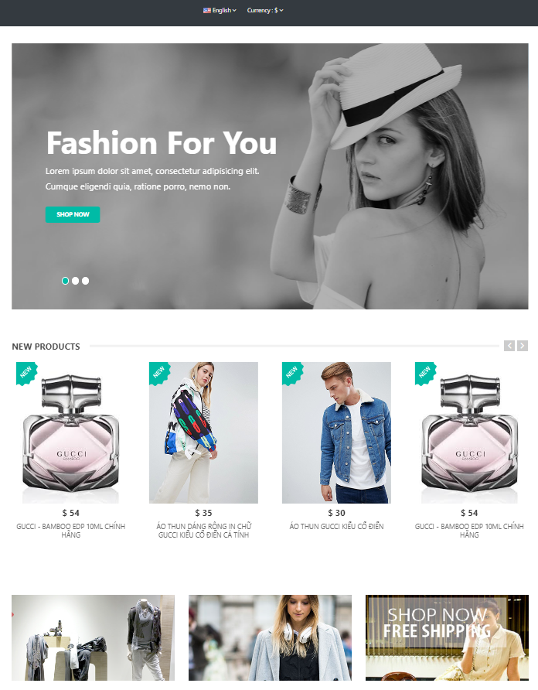
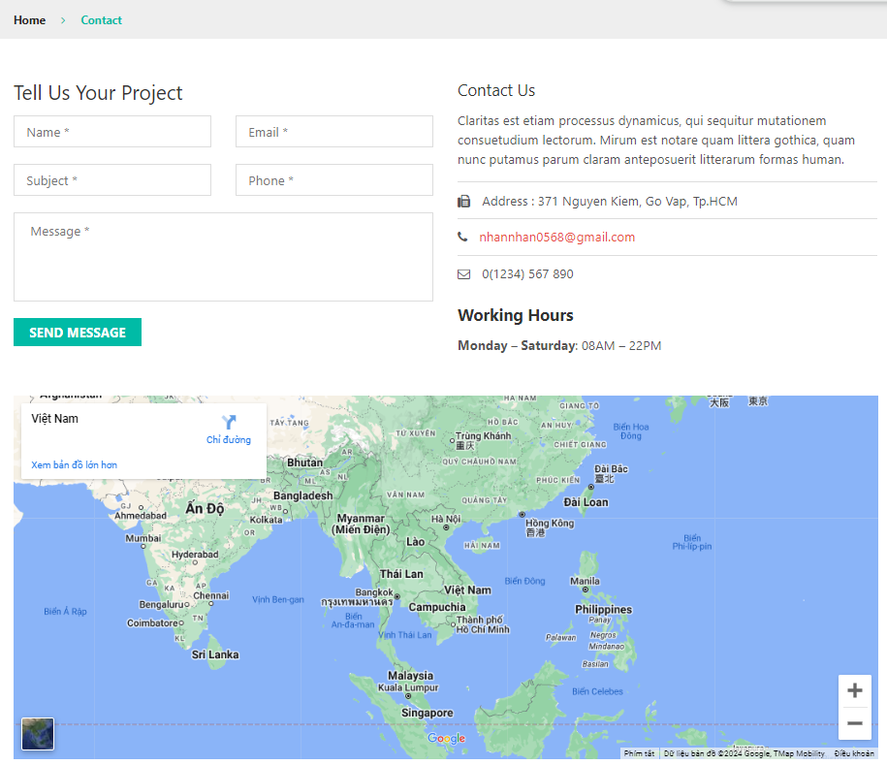
CHƯƠNG 3: Hình ảnh demo của website

Slide 16
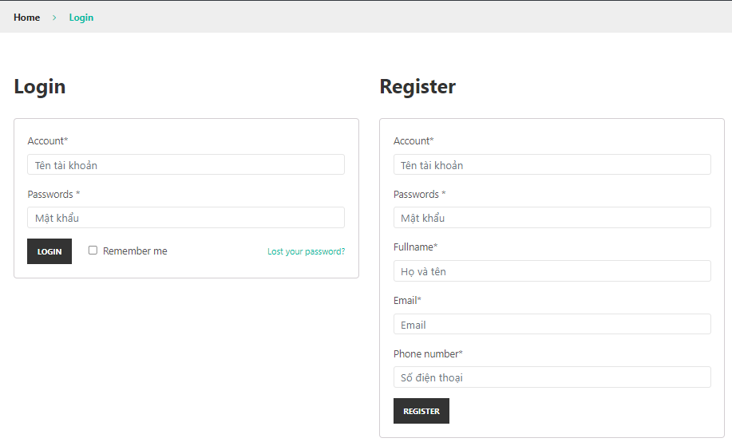
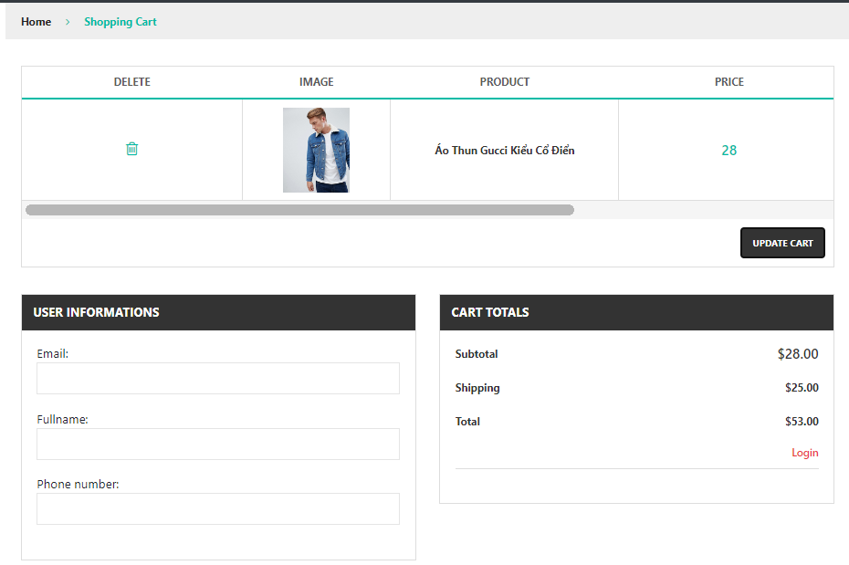
CHƯƠNG 3: Hình ảnh demo của website

Slide 17
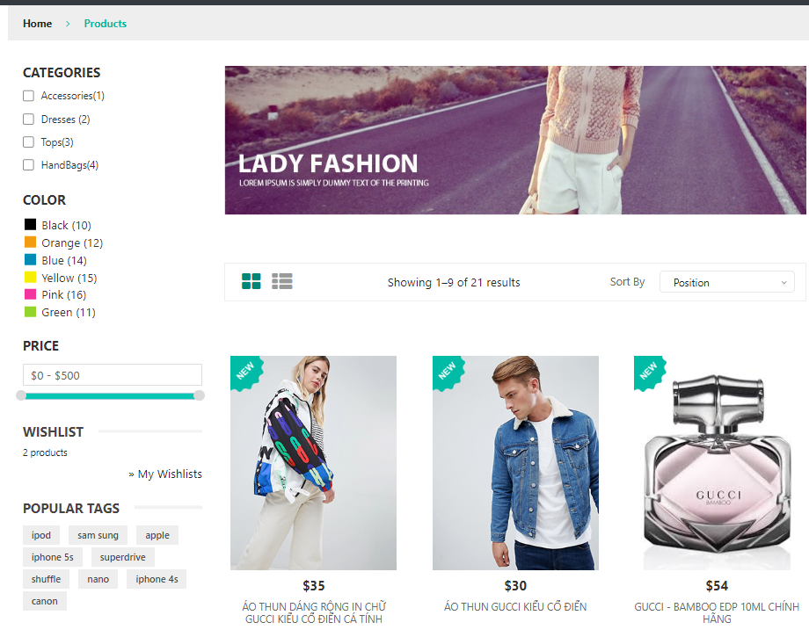
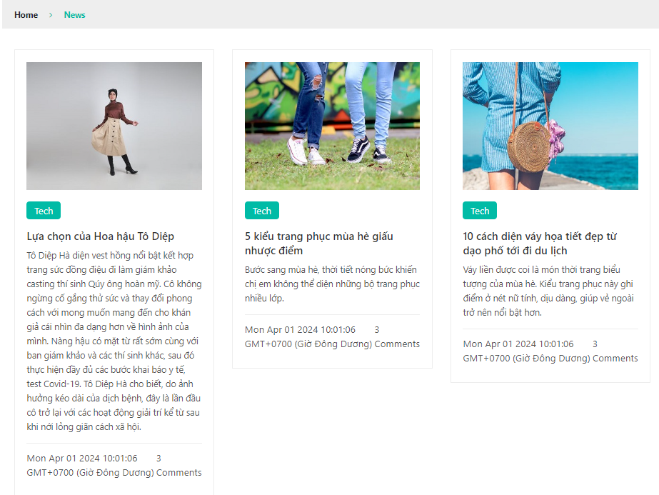
CHƯƠNG 3: Hình ảnh demo của website

Slide 18
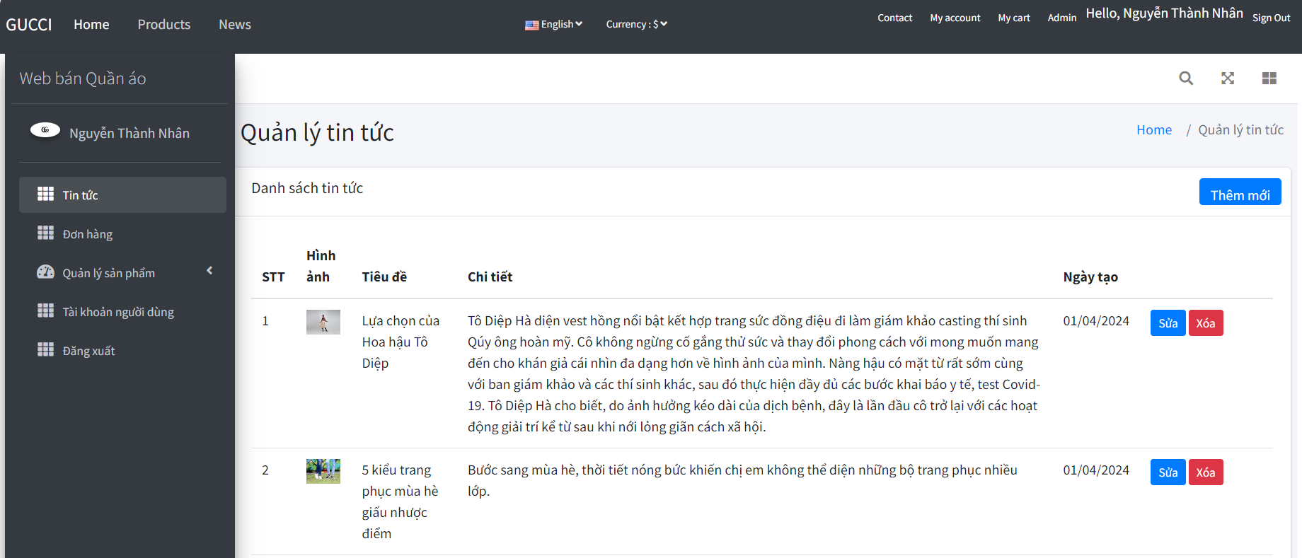
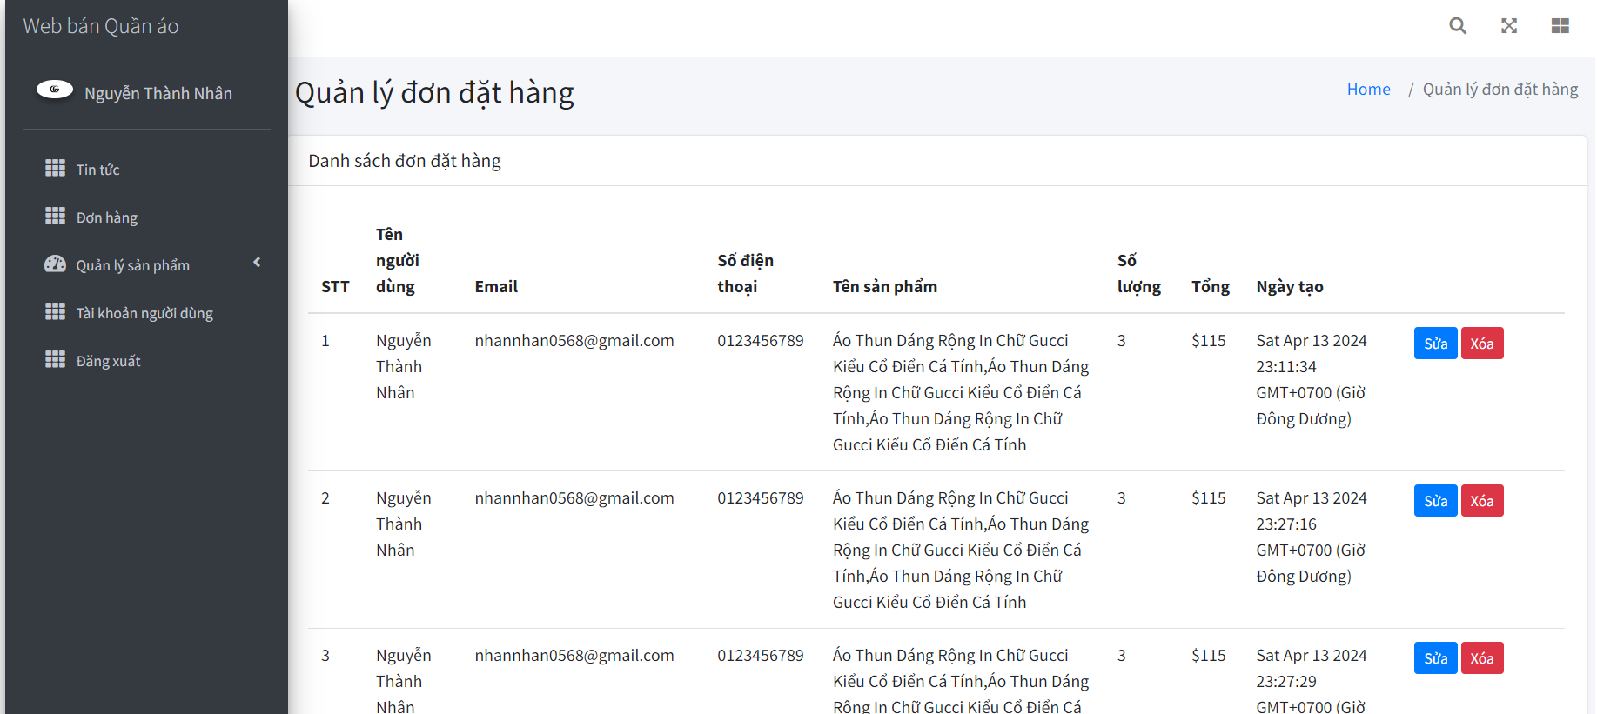
CHƯƠNG 3: Hình ảnh demo của website

Slide 19
CHƯƠNG 4: Kết quả đạt được và chưa đạt được
1. Kết quả đạt được:
Giao diện người dùng hấp dẫn: Giao diện trang web bán hàng thời trang được thiết kế hấp dẫn, dễ sử dụng và tương thích với nhiều loại thiết bị.
Tính linh hoạt và mở rộng: Mã nguồn của trang web được tổ chức cấu trúc, dễ bảo trì và mở rộng để hỗ trợ việc thêm mới chức năng hoặc cập nhật.
Tích hợp tính năng quan trọng: Các tính năng quan trọng như tìm kiếm sản phẩm, giỏ hàng, thanh toán an toàn, quản lý đơn hàng và đánh giá sản phẩm đã được triển khai thành công.
Tối ưu hóa trang web: Trang web đã được tối ưu hóa về hiệu suất và tốc độ tải trang để cải thiện trải nghiệm người dùng.

Slide 20
CHƯƠNG 4: Kết quả đạt được và chưa đạt được
2. Kết quả chưa đạt được:
Tính bảo mật không đủ: Thiếu các biện pháp bảo mật đủ mạnh như xác thực hai yếu tố, mã hóa dữ liệu và bảo vệ chống lại tấn công.
Tương thích trên các trình duyệt: Trang web có thể không hoạt động đúng trên tất cả các trình duyệt hoặc các phiên bản cũ hơn của chúng.
Trải nghiệm người dùng còn thiếu sót: Có thể cần cải thiện trải nghiệm người dùng bằng cách tối ưu hóa giao diện, thêm các tính năng tiện ích và giảm thiểu thời gian đáp ứng.
Tối ưu hóa SEO: Thiếu tối ưu hóa SEO có thể làm giảm khả năng tìm thấy của trang web trên các công cụ tìm kiếm.
Kiểm thử chưa đủ: Cần tiến hành kiểm thử đầy đủ để phát hiện và khắc phục các lỗi hoặc vấn đề không mong muốn trước khi triển khai trang web.

Slide 21
Thank you

